Slide 1

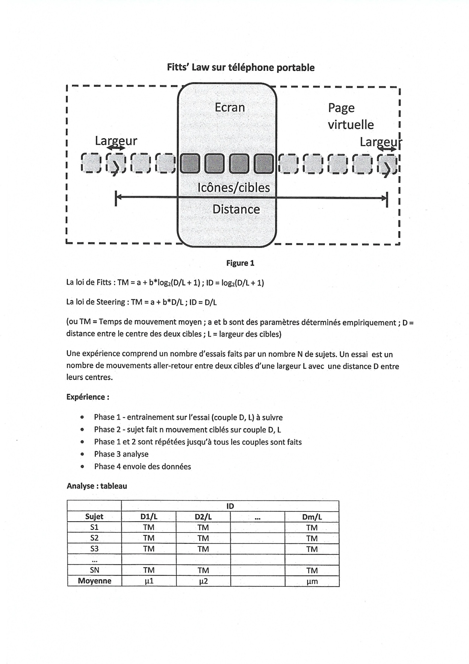

Fitts’ Law sur Smartphone
Encadrants : Peter BANTON & Nicolas BAUDRU
Réalisé par : Clément STAMEGNA Guillaume MICHON
Notes:
Encadrants : Peter BANTON, Nicolas BAUDRU

Slide 2




Fitts’ Law sur Smartphone
Problématique
Le portage de la loi de Fitts sur smartphone avec Unity respecte t-il cette loi
Encadrants : Peter BANTON & Nicolas BAUDRU
Réalisé par : Clément STAMEGNA Guillaume MICHON

Slide 3
Fitts’ Law sur Smartphone
I. Organisation
II. Les Difficultées & les solutions
Conclusion
Encadrants : Peter BANTON & Nicolas BAUDRU
3
Réalisé par : Clément STAMEGNA Guillaume MICHON

Slide 4
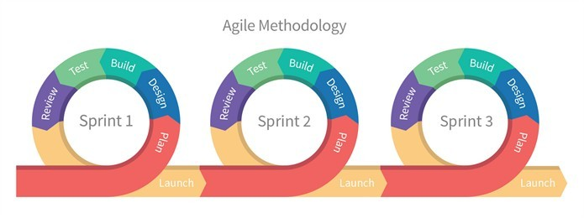





Fitts’ Law sur Smartphone
I. Organisation
Zone de jeu
Cibles
Sauvegarde et transfert
Calculs & analyses
Encadrants : Peter BANTON & Nicolas BAUDRU
4
Réalisé par : Clément STAMEGNA Guillaume MICHON
Notes:
Taches et Fonctions
sprints
1 Zone de jeu
2 cibles
3 calcul et analyse
4 sauvegarde et transfert

Slide 5
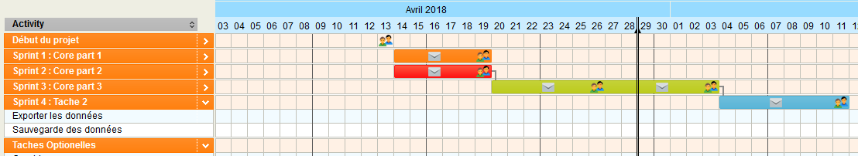
Fitts’ Law sur Smartphone
I. Organisation
Notre Gantt
Mail de spécification de la démo
Réunion
Encadrants : Peter BANTON & Nicolas BAUDRU
5
Réalisé par : Clément STAMEGNA Guillaume MICHON
Notes:
Taches et Fonctions
sprints
1 Zone de jeu
2 cibles
3 calcul et analyse
4 sauvegarde et transfert

Slide 6






Fitts’ Law sur Smartphone
I. Organisation
Sprint 1
Sprint 2
Encadrants : Peter BANTON & Nicolas BAUDRU
6
Réalisé par : Clément STAMEGNA Guillaume MICHON
Notes:
Taches et Fonctions
sprints
1 Zone de jeu
2 cibles
3 calcul et analyse
4 sauvegarde et transfert

Slide 7

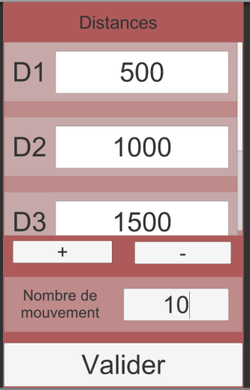
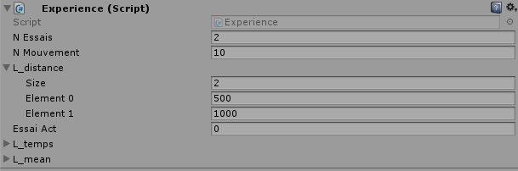
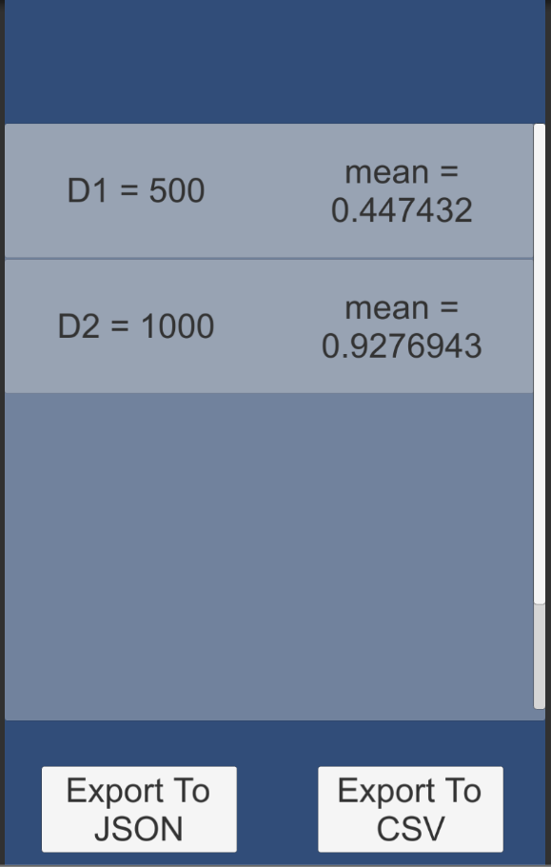
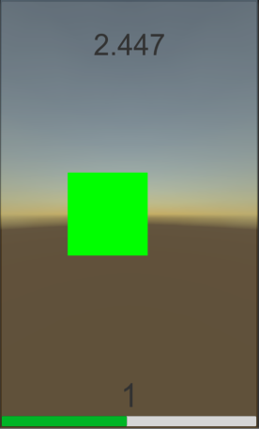
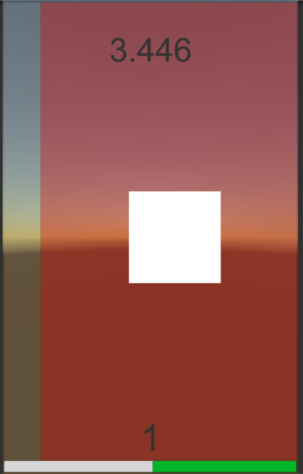
Fitts’ Law sur Smartphone
I. Organisation
Sprint 3
Sprint 4
Chrono
Cible
vie
Encadrants : Peter BANTON & Nicolas BAUDRU
7
Réalisé par : Clément STAMEGNA Guillaume MICHON
Notes:
Taches et Fonctions
sprints
1 Zone de jeu
2 cibles
3 calcul et analyse
4 sauvegarde et transfert

Slide 8

Fitts’ Law sur Smartphone
II. Les Difficultées & les solutions
Sprint 2
Sprint 2
SOLUTION
Problèmes
Encadrants : Peter BANTON & Nicolas BAUDRU
8
Réalisé par : Clément STAMEGNA Guillaume MICHON
Notes:
Les difficultées & solutions
Sprint 1
sprint 2 -> les scripts
sprint 3 -> rendre l’objet expérience consistant
sprint 4 -> parseur json et csv

Slide 9




Fitts’ Law sur Smartphone
II. Les Difficultées & les solutions
Sprint 3
Sprint 3
Sprint 4
Sprint 4
EXP
EXP
EXP
EXP
EXP
EXP
toCSV ()
SOLUTION
Problème
SOLUTION
Problème
Encadrants : Peter BANTON & Nicolas BAUDRU
9
Réalisé par : Clément STAMEGNA Guillaume MICHON
Notes:
Les difficultées & solutions
Sprint 1
sprint 2 -> les scripts
sprint 3 -> rendre l’objet expérience consistant
sprint 4 -> parseur json et csv

Slide 10
Fitts’ Law sur Smartphone
Conclusions
TM
ID
Respect de la loi de Fitts
TM(Fitts) = 4,45463826*ID
ID (500) = 1,5849625
ID (1000) = 2,32192809
ID (1500) = 2,80735492
ID (2000) = 3,169925
Encadrants : Peter BANTON & Nicolas BAUDRU
10
Réalisé par : Clément STAMEGNA Guillaume MICHON

